Slide 1
FKB CAMPUS · FIRMENKUNDENAKADEMIE · TL00
Vom Berater zur Führungskraft: der Rollenwechsel
Das eigene Führungsselbstverständnis finden
KOMPETENZFELD
KOMPETENZSTUFE
VERSION
K-F00 Selbst- & Rollenführung
Teamleiter
v1.0
FKB Campus · 2026
Trainer-Präsentation

Slide 2
ÜBERBLICK · TL00
Worum geht es heute
Neu beförderter Teamleiter im Firmenkundengeschäft stehen vor einem der anspruchsvollsten Übergänge ihrer Berufsbiografie: Erfolg entsteht nicht mehr durch die eigene Beratungsleistung, sondern durch die Leistung des Teams.
Dieses Halbtages-Modul macht den Rollenwechsel explizit – fachlich, haltungsbezogen und ganz konkret für den Alltag in der VR-Bank.
Die Teilnehmer klären ihr Führungsselbstverständnis, erarbeiten, wie Autorität ohne Fachwissensvorsprung entsteht, und bereiten über kollegiale Fallberatung ein erstes reales Führungsgespräch vor.
FKB Campus · TL00

Slide 3
LERNZIELE · TL00
Was Sie heute mitnehmen
▸ Die Kernunterschiede zwischen der Beratungsrolle und der Führungsrolle benennen
▸ Die neue Erfolgslogik als Teamleiter – Wirkung durch andere erzielen statt selbst beraten – erklären und auf die eigene Situation übertragen
▸ Typische Rollenfallen neu beförderter Teamleiter (z. B. Rückfall ins Fachexperten-Selbstverständnis, Loyalitätskonflikte mit ehemaligen Kollegen) erkennen und eigene Umgangsstrategien formulieren
▸ Ein konkretes anstehendes Führungsgespräch oder eine Führungssituation aus dem eigenen Alltag mit Einstiegssatz, Leitfragen und Formulierungsbausteinen vorbereiten
FKB Campus · TL00

Slide 4
AGENDA · TL00
So läuft das Modul
09:00–09:15 (15 Min.) Einstieg & Ankommen · Plenum, Flipchart
09:15–09:45 (30 Min.) Rollenwechsel-Impuls · Interaktiver Vortrag, kurze Partnerreflexion (2 Min.)
09:45–10:20 (35 Min.) AB-1: Standortbestimmung · Einzelarbeit, Paarreflexion, Plenum
10:20–10:35 (15 Min.) Erste Pause
10:35–10:45 (10 Min.) Methoden-Einführung: Kollegiale Fallberatung · Kurzimpuls, Flipchart
10:45–11:15 (30 Min.) Praxisfall Thomas K. · Gruppenarbeit, Plenumsauswertung
11:15–12:15 (40 Min. – Kernblock) Kollegiale Fallberatung · Kollegiale Fallberatung
12:15–12:45 (30 Min.) AB-2: Gesprächsvorbereitung · Einzelarbeit, optional kurzes Plenum-Echo
12:45–13:00 (15 Min.) Haltungsabschluss & Transfer · Plenum
(13:00) Zweite Pause / Ende
FKB Campus · TL00
Notes:
Agenda aus dem Ablaufplan (Sektion 3.1). Timing und Pausen siehe Trainerhandbuch.

Slide 5
Der Wechsel, den niemand ankündigt
Was sich wirklich verändert, wenn aus dem besten Berater der Teamleiter wird
FKB Campus · TL00
Notes:
Einstieg-Frage (Plenum): „Wie lange sind Sie schon Teamleiter?“ – Bandbreite am Flipchart notieren. Danach: „Was hat sich in der ersten Woche anders angefühlt als erwartet?“ – Erst danach Folie zeigen.

Slide 6
TL00 · INHALT
Beförderung ist kein Rollenwechsel – er ist eine Entscheidung
▸ Beförderung = Auslöser, nicht Ergebnis
▸ Rollenwechsel muss aktiv vollzogen werden
▸ Ohne Entscheidung: erweiterter Fachexperte
▸ Hill (2003): nahezu universeller Anfangsfehler
FKB Campus · TL00
Notes:
Kernbotschaft: Die Beförderung passiert dir. Der Rollenwechsel ist deine Aufgabe.
Hill (2003, Q-226): Längsschnittstudie 19 neue Führungskräfte – alle interpretierten die Aufgabe initial als Erweiterung des Fachexpertentums.

Slide 7
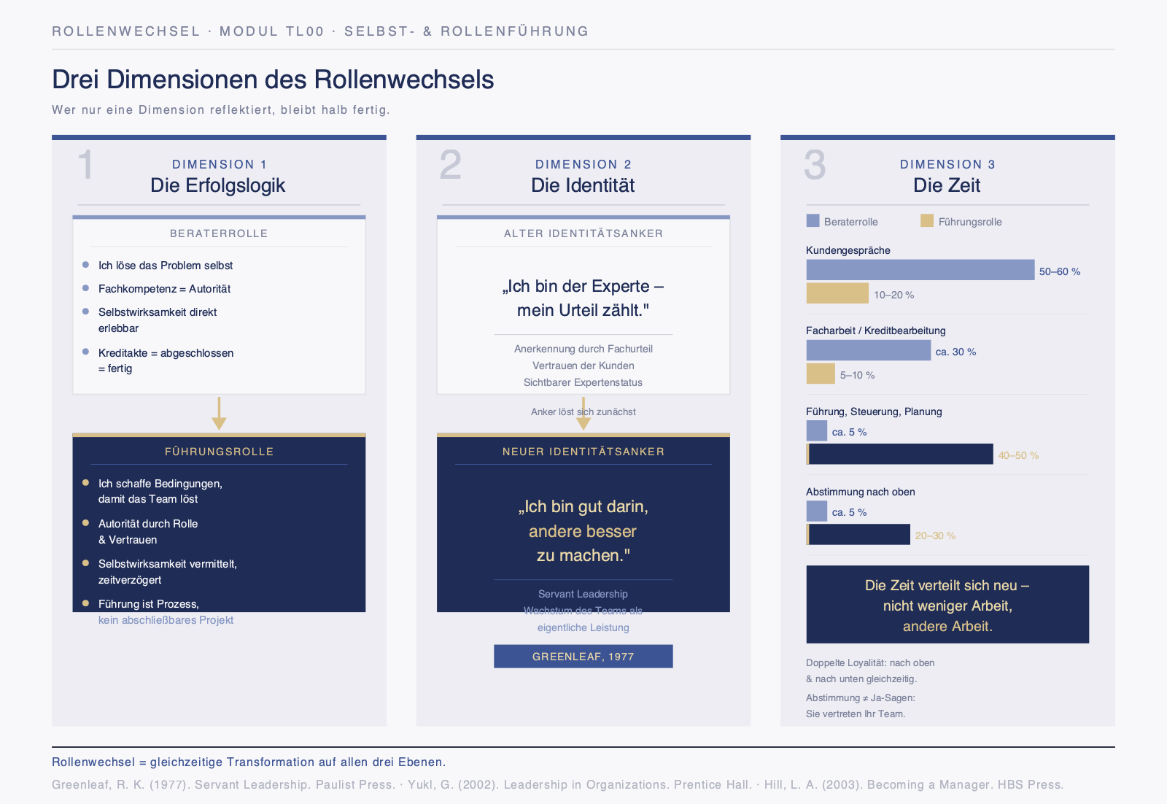
TL00 · SCHAUBILD
Drei Dimensionen
FKB Campus · TL00
Schaubild

Slide 8
TL00 · ÜBERSICHT
Führungserfolg entsteht anders – radikal anders
Dimension
Wirkung
Autorität
Aufgabe
Zeit
FKB Campus · TL00
Übersicht
Notes:
Tabelle langsam durchgehen – nicht rasen. Nach jeder Zeile kurze Pause, Resonanz holen. Häufige Reaktion: Erleichterung. Normalisierungsfunktion nutzen.
Yukl (2002, Q-058): radikale Verschiebung des Selbstverständnisses.

Slide 9
TL00 · ÜBERSICHT
Ihre Zeit gehört jetzt Ihrem Team – das ist messbar
Tätigkeit
Kundengespräche
Facharbeit / Kredit
Führungsgespräche / Steuerung
Abstimmung nach oben
FKB Campus · TL00
Übersicht
Notes:
Anker: „Wo stehen Sie gerade in dieser Tabelle?“ – Einzelnen befragen, nicht Gesamtgruppe.
Wichtig: Ziel nicht Null Facharbeit – sondern bewusste, aktiv gewählte Verschiebung. Selbst 20→30 % Führungszeit ist echter Fortschritt.

Slide 10
EINZELARBEIT (20 MIN.) + PAARREFLEXION (8 MIN.)
AB-1: Mein Rollenwechsel – Standortbestimmung
Eigenen Stand im Rollenwechsel klären – Stärken, Rollenfallen, erste Schritte
FKB Campus · TL00
Notes:
Klaren Auftrag geben, dann Stille zulassen. Teil 1–3 ca. 10 Min., Teil 4 ca. 5 Min. Paarphase nicht unterbrechen.

Slide 11
TL00 · ARBEITSBLATT
Jede Stärke, die Sie zur Führungskraft machte, kann Sie dort bremsen
▸ AB-1 Teil 1: Drei Stärken als Berater benennen
▸ AB-1 Teil 4: Rollenfalle identifizieren – Facheingriff, Kollegenbehandlung oder Eigenoutput-Messung?
▸ Paarreflexion: „Welche Rollenfalle fühlt sich bei dir am naheliegendsten an?“
→ Bearbeitung im Teilnehmer-Workbook (Arbeitsblatt mit Ausfüllfeldern)
FKB Campus · TL00
Notes:
Häufigste Falle: Facheingriff. Wichtig: nicht werten, normalisieren.
Plenumsrunde: nur 2–3 Freiwillige, kein Druck.

Slide 12
Führen, um andere besser zu machen
Servant Leadership als Haltungsgrundlage des FKB-Campus-Führungstracks
FKB Campus · TL00
Notes:
Dieser Block setzt die Haltungsklammer für den Gesamttag (Mezirow, 1991, Q-011). Am Abschluss (12:45 Uhr) nur Rückverweis auf Karte – kein neuer Theorie-Input.

Slide 13
FKB CAMPUS · TL00
Servant Leadership bedeutet: Ich bin gut darin, andere besser zu machen.
Greenleafs leitende Frage: Wachsen die Menschen, denen ich führe, als Persönlichkeiten? Werden sie handlungsfähiger, kompetenter, autonomer? Diese Frage ersetzt die Frage nach der eigenen Leistung.
Merksatz für die Führungsrolle: Führung ist nicht das, was ich tue. Führung ist, was in meinem Team möglich wird – und was ich klar verantworte.
FKB Campus · TL00
Notes:
Skepsis-Reaktion abfangen: „Servant Leadership ist kein Konflikt-Vermeidungs-Modell.“ van Dierendonck (2011, Q-219): klare Orientierung und konsequente Steuerung sind ausdrücklich Kernbestandteile – nicht Durchgreifen schließt es aus, sondern Hierarchie als Selbstzweck.
Passung zum Genossenschaftskontext: Förderauftrag § 1 GenG, Subsidiaritätsprinzip.

Slide 14
GRUPPENARBEIT (15 MIN.) + PLENUMSAUSWERTUNG (15 MIN.)
Praxisfall: Thomas K. – vier Monate als Teamleiter
Rollenfallen und Führungshandlungen an vier konkreten Situationen durchdenken
FKB Campus · TL00
Notes:
Ausgangslage laut vorlesen – gemeinsame Szene schaffen. Situationen gezielt verteilen: B2 immer der erfahrensten Gruppe oder ans Plenum.

Slide 15
TL00 · PRAXISFALL
Thomas K., VR-Bank Musterregion eG
AUSGANGSSITUATION
Thomas K. (38) ist seit vier Monaten Teamleiter Firmenkunden. Vorher neun Jahre lang der umsatzstärkste Berater. Er greift in Kreditausarbeitungen ein, hält zwei Stammkunden selbst – und sein früherer Bürokollege Marco sagt: „Ich dachte, du lässt mich das jetzt machen.“
FKB Campus · TL00
Fall zuerst lesen
Notes:
Vier Situationen: A (Delegation Stammkunde), B1 (Kollege/Rückzug), B2 (Kollege/ Koalition – emotionalster Moment, im Plenum), C (GL-Entwicklungsgespräch), D (erstes kritisches Leistungsfeedback – häufigste Vermeidung).
Musterlösung erst NACH Gruppenarbeit zeigen. Teilnehmerlösungen zuerst am Flipchart sammeln.
Bei Situation D: „Wer kennt ein ähnliches Gespräch, das zu lange aufgeschoben wurde?“ – Fast alle kennen es. Direkte Brücke zu AB-2.

Slide 16
KERNBLOCK 40 MIN. (FALLVORSTELLUNG-RUNDE 8–10 MIN. + VERTIEFUNGSFALL 30 MIN.)
Kollegiale Fallberatung
Einen realen Führungsfall aus der Gruppe nach dem Sechs-Schritte-Format bearbeiten
FKB Campus · TL00
Notes:
Vor Beginn: Vertraulichkeit explizit zusichern – „Was hier geteilt wird, bleibt hier.“
Fallvorstellung-Runde: jeder 60 Sek., Trainer notiert Fälle am Flipchart ohne Kommentar. Dann gemeinsam abstimmen.
Notfallfall bereit: anonymisierte Abwandlung Situation D (Leistungsfeedback gemieden) – bei Peer-Statusangst sofort einsetzen, ohne Pause der Verlegenheit.

Slide 17
TL00 · ÜBERSICHT
Sechs Schritte – Disziplin ist die Methode
Schritt
1 Fallschilderung
2 Klärungsfragen
3 Hypothesen
4 Ideen
5 Fallgeber wählt
FKB Campus · TL00
Übersicht
Notes:
Schritt 5 ist nicht kürzbar. Schritt 6 (Transfer-Runde) kann bei Zeitdruck auf stille Einzelnotiz 30 Sek. komprimiert werden.
Häufigste Hürde in unerfahrenen Gruppen: in Schritt 2 kommen versteckte Ratschläge als Fragen verkleidet. Trainer bricht höflich ab: „Das klingt schon nach einer Empfehlung – die kommt in Schritt 4.“

Slide 18
EINZELARBEIT 20 MIN. + OPTIONALES PLENUM-ECHO 10 MIN.
AB-2: Mein nächster Führungsmoment
Ein konkretes reales Führungsgespräch vorbereiten – Einstiegssatz, Leitfragen, Abschluss
FKB Campus · TL00
Notes:
AB-2 ist der „Ernstfall“ des Moduls. Stille hier ist produktiv – nicht unterbrechen.
Plenum-Echo freiwillig: 90 Sek. Feedback-Schema: „Was war stark?“ / „Was könnte schärfer sein?“ – nur zur Formulierung, nicht zum geplanten Gespräch selbst.

Slide 19
TL00 · ARBEITSBLATT
AB-2 bearbeiten – Ihr nächstes echtes Gespräch
▸ AB-2: Mit wem führe ich dieses Gespräch – und was ist mein Ziel?
▸ AB-2: Mein Einstiegssatz (direkt, ohne Umschweife)
▸ AB-2: Drei Leitfragen – was frage ich, nicht was erkläre ich
▸ AB-2: Erwartete Reaktion + Formulierungsbaustein dafür
▸ AB-2: Mein Abschluss – klares Ergebnis oder klares Nächstes
→ Bearbeitung im Teilnehmer-Workbook (Arbeitsblatt mit Ausfüllfeldern)
FKB Campus · TL00
Notes:
Vorbild Situation D Musterlösung: Einstiegssatz benennt den Sachverhalt direkt, ohne Umschweife. Häufigste Fehler: zu lang erklären; offen enden ohne Nächstes.

Slide 20
„
Mein Maßstab ist nicht: Wie viel habe ich heute geleistet? Sondern: Was konnte mein Team heute mehr, als es gestern konnte?
Servant Leadership
Greenleaf (1977) / van Dierendonck (2011)
FKB Campus · TL00
Notes:
Merk-/Haltungskarte gemeinsam laut vorlesen (ca. 2 Min.) – Rückverweis auf Rollenwechsel-Impuls vom Morgen. Stille Reflexion 3 Min.
Abschlussrunde: jeder spricht einen Satz – „Mein konkreter nächster Schritt in der Führungsrolle ist …“. Öffentliches Commitment (soziale Selbstverpflichtung).
Transferaufgaben und Checkliste austeilen – nicht diskutieren, nur klar kommunizieren.

Slide 21
TL00 · INHALT
Ihr Maßstab für die nächsten vier Wochen
▸ Vorbereitetes Gespräch führen (AB-2)
▸ Führungszeit-Anteil messen und erhöhen
▸ Klärungsgespräch mit ehemaligem Kollegen
▸ Checkliste: in vier Wochen wieder vorlegen
FKB Campus · TL00
Notes:
Transferaufgaben 1–3 aus Sec 5 kurz benennen. Checkliste mitgeben: „Legen Sie diese Karte in vier Wochen wieder vor sich – das ist Ihr eigener Maßstab.“
Wenn Bereichsleiter anwesend: Folgetermin für L3-Entwicklungsgespräch noch heute vereinbaren (4–12 Wochen, 30 Min.).

